Slide 1
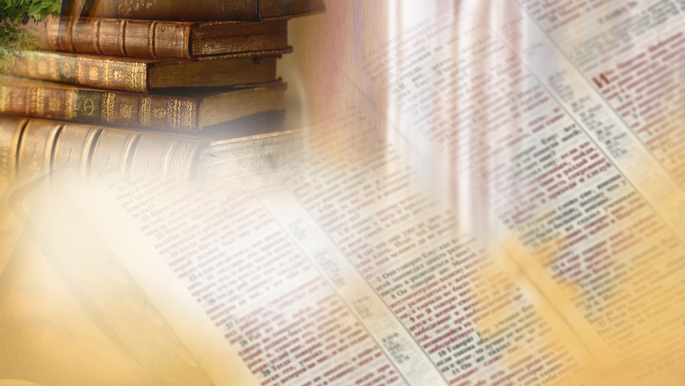
Щиро вітаємо вас!
Суботня школа

Slide 2
гнів Божественної любові
Братнє спілкування:
- Як ви відчували Божу присутність минулого тижня?
- Як ви розповідали своєму оточенню про Божий гнів як прояв Його любові?
Notes:
2

Slide 3
Суботня школа
Урок №6
Божа любов до справедливості
Notes:
3

Slide 4
Урок №6
Божа любов до справедливості
Активна підготовка:
Згадайте випадки у вашому житті, коли до вас
ставились несправедливо.
Які почуття та бажання наповнювали вас в той момент?
Notes:
4

Slide 5
Урок №6
Божа любов до справедливості
Пам’ятний вірш:
«А хто хоче хвалитися, нехай хвалиться тим, що
знає Мене, – розуміє, що Я Господь, Котрий творить милосердя, правосуддя і правду на землі, бо саме у цьому Моє задоволення, – говорить Господь» Єремії 9:23
Notes:
5

Slide 6
Урок №6
Божа любов до справедливості
Головна думка уроку:
Справедливість – невід’ємна частина Божого характеру.
Як нам проявляти цю рису в житті?
Notes:
6

Slide 7
Урок №6
Божа любов до справедливості
Дослідження Біблії:
1. Який зв’язок між любов’ю та справедливістю Божою?
Пс.33:5, Ісаї 61:8
Notes:
7

Slide 8
Урок №6
Божа любов до справедливості
Дослідження Біблії:
2. Яким проявляється Божа справедливість?
П.Зак. 32:4, Пс.9:7-8, 145:14-17
Notes:
8

Slide 9
Урок №6
Божа любов до справедливості
Дослідження Біблії:
3. З чого походить Божа справедливість і на чому ґрунтується?
Мал.3:6, 2Тим.2:13, Євр.6:17-18
Notes:
9

Slide 10
Урок №6
Божа любов до справедливості
Дослідження Біблії:
4. Якщо Бог незмінний, чому Він не завжди виконує вирок проти тих, хто чинить зло?
Числа 23:19, Вих.32:14, Єрем.18:7-10
Notes:
10

Slide 11
Урок №6
Божа любов до справедливості
Дослідження Біблії:
5. В чому суть Його досконалої любові?
Мт.5:43-48
Notes:
11

Slide 12
Урок №6
Божа любов до справедливості
Актуальність:
Яка мета Божого правосуддя?
Notes:
Рим.5:5
12

Slide 13
Урок №6
Божа любов до справедливості
Практичне застосування:
Що робити, коли ви чините справедливо, але вас за це не сприймають?
Notes:
13

Slide 14
Урок №6
Божа любов до справедливості
Висновок:
Боже милосердя і справедливість нероздільні. Тільки в Ісусі можливо проявити ці риси у своєму житті згідно з Його волею.
Notes:
14

Slide 15
Урок №6
Божа любов до справедливості
Домашнє завдання:
Розповісти людям вашого оточення про Божу любов до справедливості.
Notes:
15

